Slide 1
第十章
面向对象分析

Slide 2
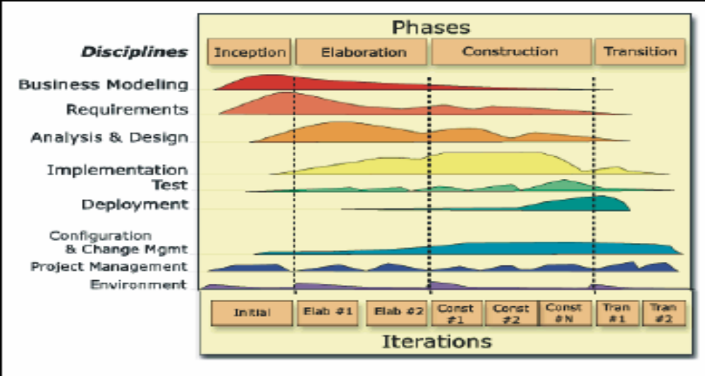
第十章 面向对象分析
面向对象的需求提取
面向对象分析
★
软件工程-2024-第十一章 面向对象分析

Slide 3

Use Case
Use Case的引出（Why Use Case？）
  了解需求－>分析典型用例－>不自觉、随意、潦草－>Jacobson提出Use Case分析法－> OO技术进入第二代；
Use Case是什么：
  本质上，一个Use Case是用户与计算机之间为达到某个目的的一次典型交互作用；
  作为结果，Use Case代表的是系统的一个完整功能。
软件工程-2024-第十一章 面向对象分析

Slide 4
Use Case
Use Case的表达形式：
  自然语言、活动图等；
  UML的Use Case图描述的是Use Case模型；
用户目标和系统交互功能
  系统交互功能：用户在系统中为达某种目的所要做的事情；
  用户目标：用户所要达到的真正目标。
软件工程-2024-第十一章 面向对象分析

Slide 5
Use Case
  二者一个是目的，一个是手段，应首先定义Use Case来满足目的，再来定义针对目标的“手段”Use Case。
Actor：
  Actor是与系统交互的外部实体；
  Actor是具有构造型<<Actor>>的类，所以谈论Actor时考虑的是其角色，而非角色的实例；
  Use Case总是由Actor启动的；
软件工程-2024-第十一章 面向对象分析

Slide 6
Use Case
  Actor与Use Case间是多对多的关系。
Actor有助于获取Use Case
  先找出各Actor，再通过他们得到Use Case。
处理Actor与Use Case的关系
  一般不必过分关注Actor的细节；
  若需对系统分析优化，应了解Actor细节；
  对每个用户，提供一张Actor列表，指明其可以扮演的角色，即可以执行的Use Case，有助于协调需求冲突、制定安全策略。
软件工程-2024-第十一章 面向对象分析

Slide 7
Use Case
Use Case的描述：
  Use Case的名字：唯一标识
  参与的Actor(s)：标出其中的主动Actor
  入口条件：Use Case启动前需要的条件
  事件流：Use Case的动作序列
  出口条件：完成后应满足的条件
  特殊需求：非功能性需求
示例：
软件工程-2024-第十一章 面向对象分析

Slide 8
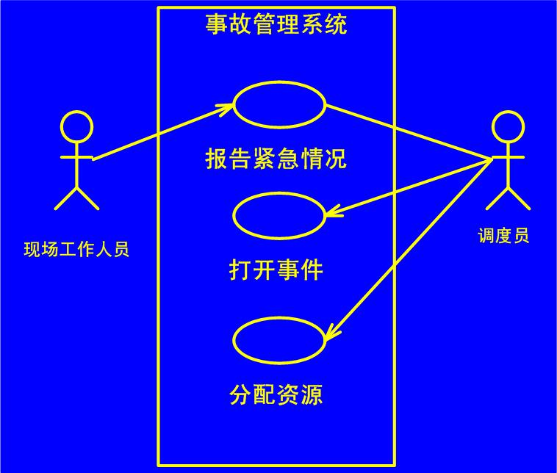
Use Case示例：
要编写“报告紧急情况”Use Case
软件工程-2024-第十一章 面向对象分析

Slide 9
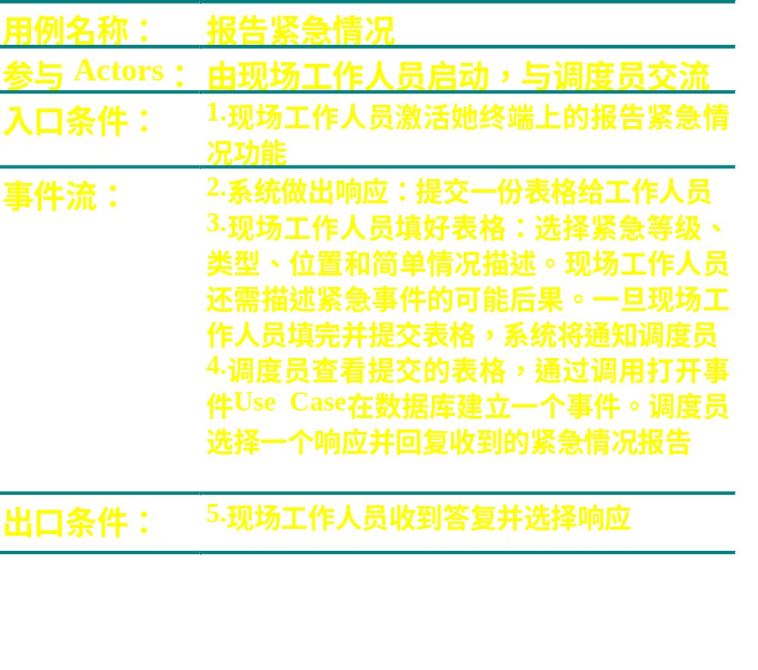
软件工程-2024-第十一章 面向对象分析

Slide 10
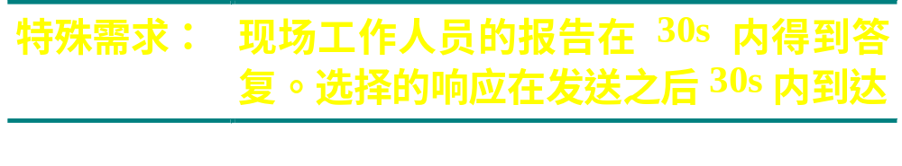
（续表）
场景（Scenario）：
  场景是Use Case的真实例子；
  场景通过举例说明情况，帮助理解问题域，进而归纳Use Case；
  具体执行一次Use Case，得到一个场景；
  场景重在可理解性，Use Case重在完整性。
场景示例：
  注意：场景是Use Case的实例，因此其名字带有下划线（对象）
软件工程-2024-第十一章 面向对象分析

Slide 11
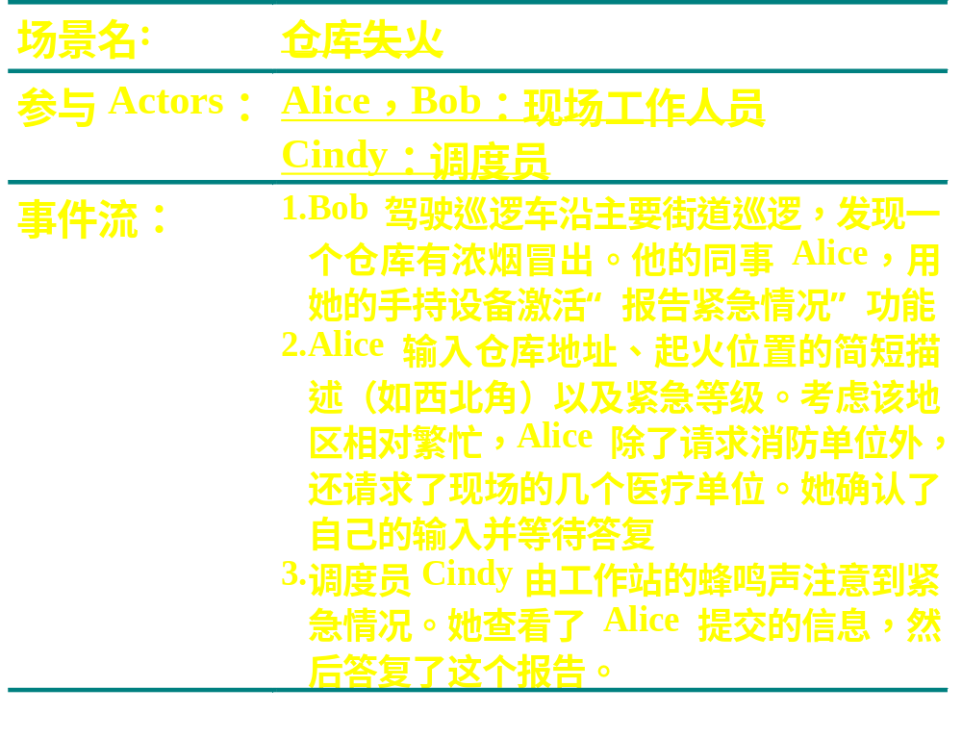
软件工程-2024-第十一章 面向对象分析

Slide 12
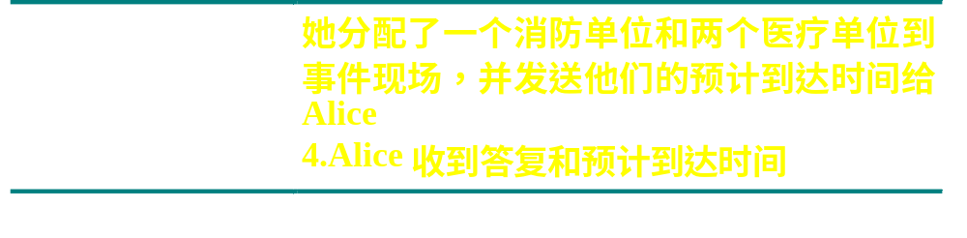
（续表）
Use Case间的关系：包含、扩展、泛化
  包含：两个Use Case，如果其中一个在其事件流中包含了另一个，那么它们间就有包含关系。
  扩展：将常规动作放在一个基本Use Case中，将非常规动作放在其扩展Use Case中。
  泛化：对一般性Use Case做特殊化、细化。
  包含与扩展的区别
软件工程-2024-第十一章 面向对象分析

Slide 13
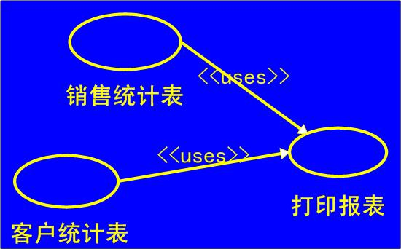
包含关系：<<uses>>也可写为<<include>>
软件工程-2024-第十一章 面向对象分析

Slide 14
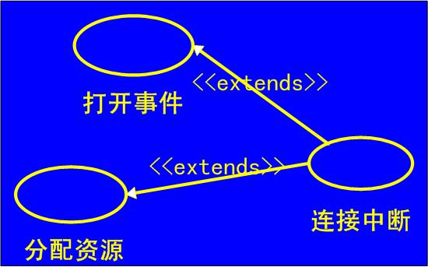
扩展关系
软件工程-2024-第十一章 面向对象分析

Slide 15
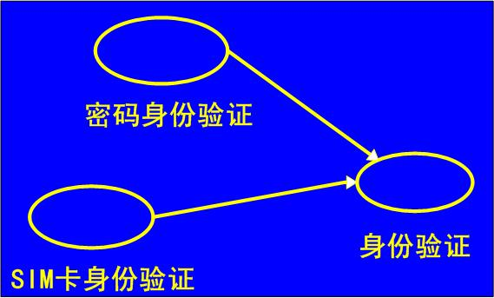
泛化关系
软件工程-2024-第十一章 面向对象分析

Slide 16
Use Case
Use Case的获取分两步：
要获取Actor，请对用户／客户提问：
  谁使用系统的主要功能（Primary Actor）？
  谁需要系统支持他们的日常工作？
  谁来维护、管理系统（Secondary Actor）？
  系统需要控制哪些硬件？
  系统需要与其他哪些系统交互？
  对系统产生的结果感兴趣的是哪些人或事物？
软件工程-2024-第十一章 面向对象分析

Slide 17
Use Case
要获取Use Case，请对Actor提问（如果它／她／他能回答的话）：
  Actor要做的是什么、要求系统提供哪些功能？
  Actor需要读、产生、删除、修改或存储系统中的信息有哪些类型？
  必须提醒Actor的系统事件有哪些？
  Actor必须提醒系统的事件有哪些？怎样把这些事件表示成Use Case中的功能？
软件工程-2024-第十一章 面向对象分析

Slide 18
Use Case
还可以考虑两个问题：
  系统需要何种输入输出？它们从哪里来往哪里去？
  现存的系统究竟有什么主要问题，以至于要换掉它？
若直接总结Use Case有困难，用场景帮忙：
  基于场景和Use Case的需求提取：现实场景－>想象场景－>快速、小型原型－>系统描述－>Use Case形式的需求定义
软件工程-2024-第十一章 面向对象分析

Slide 19
基于Use Case的需求提取活动
确定Actor
（确定场景）
确定Use Case
改进Use Case：错误、异常－>全面完整
确定Use Cases间的关系：减少复杂性
确定参与对象：从Use Case迈向对象
确定非功能性需求
软件工程-2024-第十一章 面向对象分析

Slide 20
确定参与对象
确定每个Use Case的参与对象
参与对象对应于问题空间的主要概念－>形成术语表
参与对象的确定产生了最初的分析模型：
  对象的描述、属性可由用户评审
  作为整个分析模型与用户／客户衔接的部分，通常不会用完整的分析模型“烦恼”用户
软件工程-2024-第十一章 面向对象分析

Slide 21
确定参与对象的试探法
开发人员或用户为理解Use Case所必须阐明的术语
Use Case中的常用名词（如，事件）
系统需要跟踪的现实世界实体（如，现场工作人员、资源）
系统需要跟踪的现实世界过程（如，紧急操作计划）
Use Case本身（如，报告紧急情况）
软件工程-2024-第十一章 面向对象分析

Slide 22
确定参与对象的试探法
数据来源或数据接受器（如，打印机）
接口产品（如，工作站）
总要使用的应用域的术语
软件工程-2024-第十一章 面向对象分析

Slide 23
确定参与对象示例
针对前面举例的事故管理系统中的“报告紧急情况”用例，最初可能确定出以下参与对象：
  调度员、紧急情况报告、现场工作人员、事件
报告紧急情况用例的参与对象见下表：
软件工程-2024-第十一章 面向对象分析

Slide 24
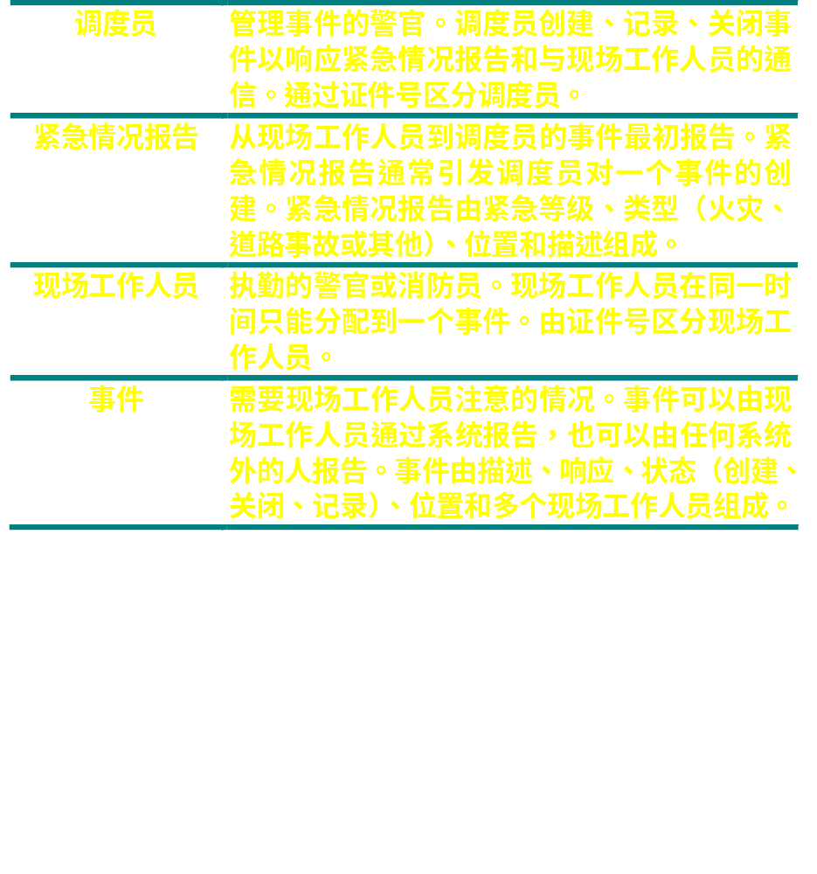
软件工程-2024-第十一章 面向对象分析

Slide 25
第十一章面向对象分析
面向对象的需求提取
面向对象分析
★
软件工程-2024-第十一章 面向对象分析

Slide 26
从需求提取到分析
需求提取－>Use Case和场景形式的需求说明－>细化描述、规范和形式化－>形成分析模型
分析模型要：准确、完整、一致、可检验。它其实对应着传统的需求规约文档，但同时它也包含系统高层设计的起始部分。
软件工程-2024-第十一章 面向对象分析

Slide 27
分析概述
分析模型包括：
  功能模型：Use Case图表示
  对象模型：类图、对象图表示
  动态模型：顺序图、状态图表示
分析的活动：
  提取“分析类”（也叫“分析对象”）；
  转述Use Case或场景；
  整理“分析类”；
软件工程-2024-第十一章 面向对象分析

Slide 28
“分析类”的含义
“分析类”是概念层的内容，从它们可捕获系统对象模型的雏形；
“分析类”相当粗略，并且，不要往其中添加技术细节。
软件工程-2024-第十一章 面向对象分析

Slide 29
“分析类”的划分
划分原则：要尽量减小需求变化的影响——“高内聚、低耦合”。
实体类：系统要记录和维护的信息；
边界类：系统和外部要素间交互的边界；
控制类：Use Case中行为的协调；
软件工程-2024-第十一章 面向对象分析

Slide 30

“分析类”的表示
可以用构造型表示：<<entity>>、<<boundary>>、<<control>>；
也可以用特殊图示表示：
软件工程-2024-第十一章 面向对象分析

Slide 31
“分析类”的例子
如前面简单手表例子中：
  时、分、秒是实体类；
  按钮和液晶屏是边界类；
  改变日期是控制类，代表通过组合按钮改变时间的活动；
软件工程-2024-第十一章 面向对象分析

Slide 32
实体类的含义
实体类描述必须存储的信息，以及与这些信息直接相关的操作；
实体类与系统外部环境以及特定Use Case的控制逻辑要弱耦合。
软件工程-2024-第十一章 面向对象分析

Slide 33
边界类的含义
边界类描述系统外部环境与内部运作之间的交互；
主要负责内容的翻译、形式的转换，并表达相应结果；
边界类把系统其他部分（实体类、控制类）与外部环境隔离；
注意这是概念层，不是要做具体界面。
软件工程-2024-第十一章 面向对象分析

Slide 34
控制类的含义
控制类描述一个Use Case特有的事件流中的控制行为，起协调人作用；
控制类把Use Case特有的行为与系统其他部分（实体类、边界类）隔离开来；
从而，实体类和边界类有可能跨越多个Use Case。
软件工程-2024-第十一章 面向对象分析

Slide 35
提取“分析类”
实体类：从参与对象中选取。
边界类：通常，一个Actor与Use Case之间的通信关联对应一个边界类。
控制类：通常，一个Use Case对应一个控制类。
软件工程-2024-第十一章 面向对象分析

Slide 36
标识实体对象的试探法
为理解Use Case，开发人员或用户需要阐明的术语
Use Case中反复出现的名词（如，事件）
系统需要一直跟踪的现实世界的实体（如，现场工作人员、资源）
系统需要一直跟踪的现实世界的活动（如，紧急操作计划）
Use Case本身（如，报告紧急情况）
软件工程-2024-第十一章 面向对象分析

Slide 37
标识实体对象的试探法
数据源点或终点（如，打印机）
总是使用的用户术语
软件工程-2024-第十一章 面向对象分析

Slide 38
标识边界对象的试探法
确定用户需要将数据输入系统的窗口或表格（如，紧急情况报告表单，报告紧急情况按钮）
确定系统对用户的响应或消息（如，确认通知）
不要用边界对象对界面的可视方面建模（用户模型更适于做这件事）
总是使用用户的术语而不是实现技术的术语来描述界面
软件工程-2024-第十一章 面向对象分析

Slide 39
标识控制对象的试探法
为每个Use Case标识一个控制对象，如果Use Case比较复杂并且能分解成更短的事件流，则为该Use Case标识多个控制对象
为Use Case中的每个Actor标识一个控制对象
一个控制对象的生命周期应该是对应Use Case的范围或一个用户界面的范围。如果很难确定一个控制对象活动的开始和结束，则表明对应的Use Case可能没有一个明确定义的入口和退出条件
软件工程-2024-第十一章 面向对象分析

Slide 40
转述Use Case或场景
把文字描述的Use Case表述为UML的交互图。
顺序图：联系Use Case与分析对象。表示Use Case的行为如何在各分析对象间分布。
协作图：“分析对象”间的“连接”关系。
软件工程-2024-第十一章 面向对象分析

Slide 41
顺序图的试探画法
第一列对应Use Case的主动Actor；
第二列是主动Actor对应的边界对象；
第三列是管理Use Case剩余部分的控制对象；
由初始化Use Case的边界对象来创建控制对象；
实体对象被控制对象和边界对象访问，但它从不去访问控制对象和边界对象。
软件工程-2024-第十一章 面向对象分析

Slide 42

典型的顺序图对象布局
顺序图明确了对象的“职责”——应该响应的消息；
软件工程-2024-第十一章 面向对象分析

Slide 43
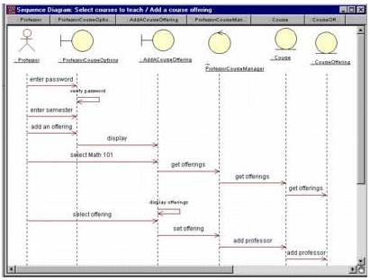
软件工程-2024-第十一章 面向对象分析

Slide 44
整理“分析类”
根据前面得到的一系列交互图，总结出各“分析类”间的关系，最后得出“参与类图”（View of Participating Classes）。
这个过程主要是确定“分析类”的职责和关联关系。
“职责”是响应“消息”的能力。“消息”被要求者提出，“职责”由响应者承担。
软件工程-2024-第十一章 面向对象分析

Slide 45
整理“分析类”
“消息”作为单元将UseCase描述的需求场景分解成细小的颗粒。“消息”本身将映射成为“分析类”的“职责”，“消息”的传递路径将初步映射为“分析类”之间的关联关系，这是分析到设计在微观层面的映射；
“分析类”各自的职责和它们之间的关联关系将构成高层设计方案的雏形。
软件工程-2024-第十一章 面向对象分析

Slide 46
从动态图到静态图
“分析类”的一条职责有可能响应多条消息；
“分析类”间的关联关系有可能为多条消息提供传递路径；
动态图一点一滴地为静态图收集着素材，而静态图则是动态图的综合和结晶；
系统在这个从动态到静态的过程中不断充实；
这种过程一般需要选择某种辅助建模工具软件来支撑，否则不易实用。
软件工程-2024-第十一章 面向对象分析

Slide 47
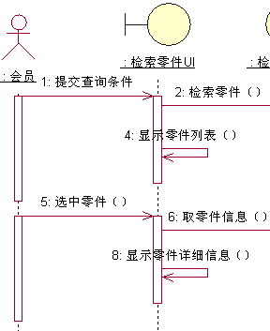
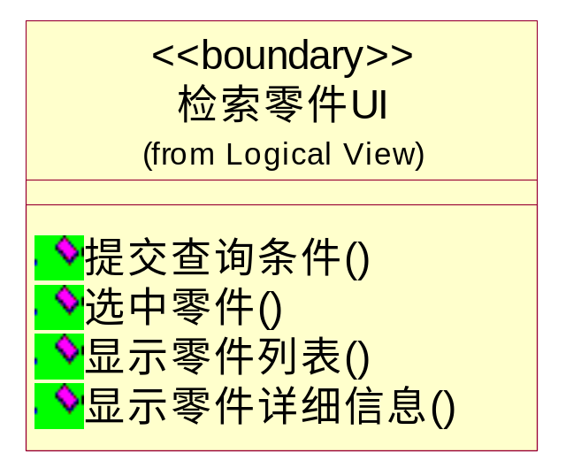
顺序图和类图的映射
时序图中某个对象消息的传入对应于该类对象所具有的操作
软件工程-2024-第十一章 面向对象分析

Slide 48
“分析类”的属性
承担“职责”的“分析类”应具备相应的能力，这种能力主要依赖两方面的知识：
  一方面是“分析类”本身具有的信息；
  另一方面是“分析类”能够找到的其他“分析类”。
“分析类”本身具有的信息就是“分析类”的属性；
“分析类”用于找到其他“分析类”的知识是该“分析类”指向其他“分析类”的关联关系。广义上，关联关系也可算作“分析类”的属性。
软件工程-2024-第十一章 面向对象分析

Slide 49
“分析类”的属性
这里讨论的“属性”是狭义的属性，即“分析类”自身具有的简单信息。因而，属性的类型是简单数据类型，例如字符串型、整型、布尔型等。在分析的这个阶段，“分析类”是粗略的，因而，“分析类”的属性也是相对粗略的，目的是在逻辑上支撑“分析类”所承担的“职责”。
软件工程-2024-第十一章 面向对象分析

Slide 50
“参与类图”的含义
“职责”和“属性”属于某一个特定的“分析类”。“分析类”之间的关联关系所涉及的范围则不局限于某一个“分析类”。“参与类图”是表述这些关联关系的方式。“参与类图”中包含一组类和它们之间的关系，这组类参与特定用例的动态交互内容，即特定用例的交互图组所反映的内容。
“参与类图”的主要目的是从用例中挖掘出参与类间的关系。
软件工程-2024-第十一章 面向对象分析

Slide 51
确定“分析类”的职责
“职责”是“分析类”实例响应消息并完成特定任务的能力，包括为外部（其他对象）提供必要的服务和维护自身的信息。职责在后续的设计活动中将演化为“设计类”的一个或多个操作。确定“分析类”的职责，主要包括两个动作：
第一步，找出“职责”。鉴于“职责”和“消息”的简明对应关系，“转述Use Case或场景”的过程既是用“消息”分解和转述需求的过程，也是找出“职责”的过程；
软件工程-2024-第十一章 面向对象分析

Slide 52
确定“分析类”的职责
  “消息”和“职责”并不是一回事，所谓找出“职责”是根据“消息”的要求定义“职责”，即用“职责”满足“消息”提出的要求；
  不需要针对每一条消息定义一个新的职责，很多时候，利用已有的职责即可满足消息的要求；
第二步，简要描述“职责”。为了获得简明的图示，“职责”的名称通常比较简短，“职责”的实例将取代“消息”出现在顺序图或协作图中。建议给“职责”附加简要的文字说明，描述该“职责”可能对应的操作逻辑以及该“职责”被调用之后将返回何种结果。
软件工程-2024-第十一章 面向对象分析

Slide 53
确定“分析类”间的关联关系
“分析类”之间的关联关系通过参与类图（VOPC）直观地表达出来。确定“分析类”之间的关联关系，主要有两步：
首先，建立VOPC，将所有“参与”该用例的“分析类”添加到该类图中。一般情况下，根据该用例的基本事件流的交互图（协作图），已可获得大部分（甚至是全部）的“参与类”；
然后，确定关联关系。协作图中对象之间的“连接”是VOPC中相应“分析类”之间关联关系的动态表现形式；
软件工程-2024-第十一章 面向对象分析

Slide 54
确定“分析类”间的关联关系
概念上，特定用例的“参与类图”中，“分析类”之间的完整的关联关系要根据所有事件流中对象间的“连接”加以归纳，这是一个典型的动态向静态映射的过程；
由于多张协作图对确定“分析类”关联关系的贡献在很多时候是重叠的，可以从基本事件流的协作图入手，通过其他事件流的顺序图加以验证和补充；
如果基本事件流的协作图中涵盖了所有参与类的实例，那么VOPC在外观上与该协作图相似。
软件工程-2024-第十一章 面向对象分析

Slide 55
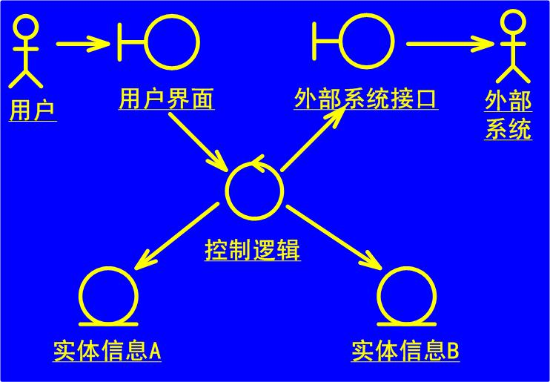
参与类图（VOPC）
软件工程-2024-第十一章 面向对象分析

Slide 56
确定“分析类”间的关联关系
注意，“参与类图”中的关联关系应该能在对应用例的事件流中找到相应根据，而不是来自主观的臆断。另一方面，可以将一些显而易见的事实反映在“参与类图”中，例如明确的聚合关系或组合关系。
软件工程-2024-第十一章 面向对象分析

Slide 57
确定“分析类”的属性
属性是“分析类”的基本内容，属性的取值使得“分析类”的实例具有必要的“知识”，从而履行其承担的“职责”。在分析阶段的任务中，确定属性的工作主要围绕实体类展开，也包括两个动作：
首先，找出属性。属性的基本来源是用例的事件流描述，并通过“分析类”的职责来间接地获取。如果对“分析类”的“职责”的简要描述比较明确，属性比较容易获取；
软件工程-2024-第十一章 面向对象分析

Slide 58
确定“分析类”的属性
然后简要描述属性。属性名称应当是一个简短的名词，说明其保存的信息。分析活动中，属性应该是粗线条的，通常没必要在属性的数据类型和相关细节上耗费过多精力。为了使模型易于理解和沿用，通常建议给含义相对复杂的属性附加必要的上下文说明。
软件工程-2024-第十一章 面向对象分析

Slide 59
分析过程示例
针对前面举例的事故管理系统中的“报告紧急情况”用例，在进行第一次检查时，通过使用领域知识以及与用户交流，可能标识出以下实体对象：
  调度员、现场工作人员、紧急情况报告、事件
注意：紧急情况报告这个名字并没有在该用例中直接提到，但用例第3步出现了“现场工作人员提交的信息”这样的语句。与客户讨论后，发现这个信息通常是用来指紧急情况报告，于是决定把相应对象命名为“紧急情况报告”。
报告紧急情况用例的实体对象见下表：
软件工程-2024-第十一章 面向对象分析

Slide 60
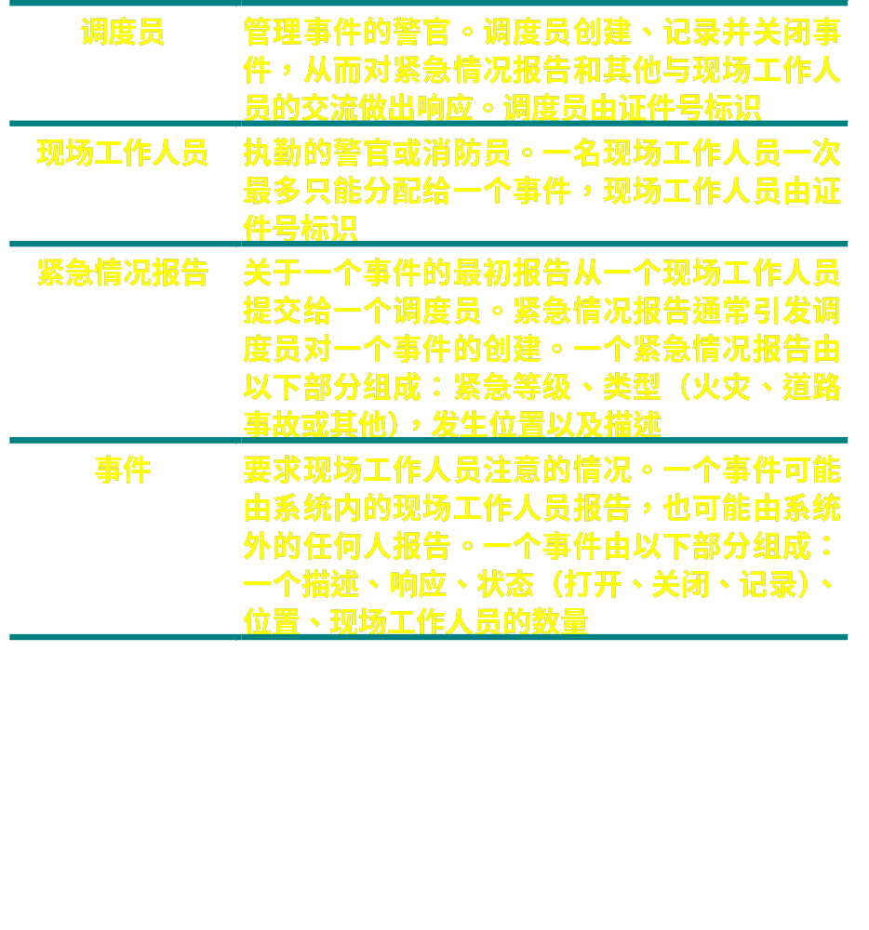
软件工程-2024-第十一章 面向对象分析

Slide 61
一个用例中，每个Actor至少与一个边界对象进行交互；
边界对象从Actor收集信息，并将这些信息存入一张与接口无关的表格，该表格可被实体对象或控制对象使用；
注意，系统对用户的响应或消息是一类边界对象；
报告紧急情况用例的边界对象见下表：
软件工程-2024-第十一章 面向对象分析

Slide 62
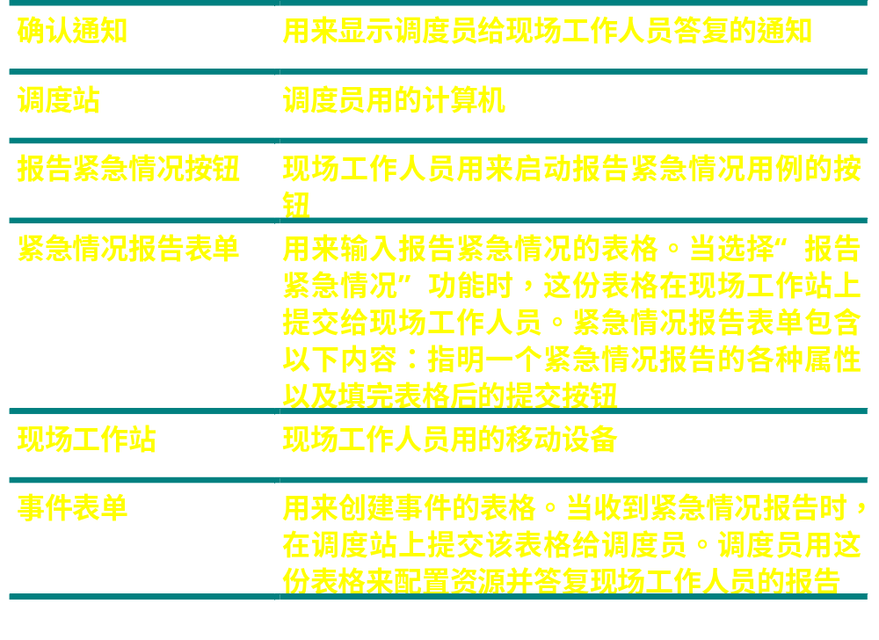
软件工程-2024-第十一章 面向对象分析

Slide 63
注意：事件表单并没有在报告紧急情况用例的某一处明显提及，但可以观察到调度员需要一个接口，用来浏览现场工作人员提交的紧急情况报告，并返回一个答复。因此标识出了这个对象。
有了实体对象和边界对象，还需要描述Actor和系统交互时的顺序是如何被控制的；
为每个用例标识一个控制对象，如果用例比较复杂并且能分解成更短的事件流，则为该用例标识多个控制对象；
在报告紧急情况用例中，对每个Actor分别设立一个控制对象：对现场工作人员用报告紧急情况控制对象，而对调度员用管理紧急情况控制对象，见下表：
软件工程-2024-第十一章 面向对象分析

Slide 64
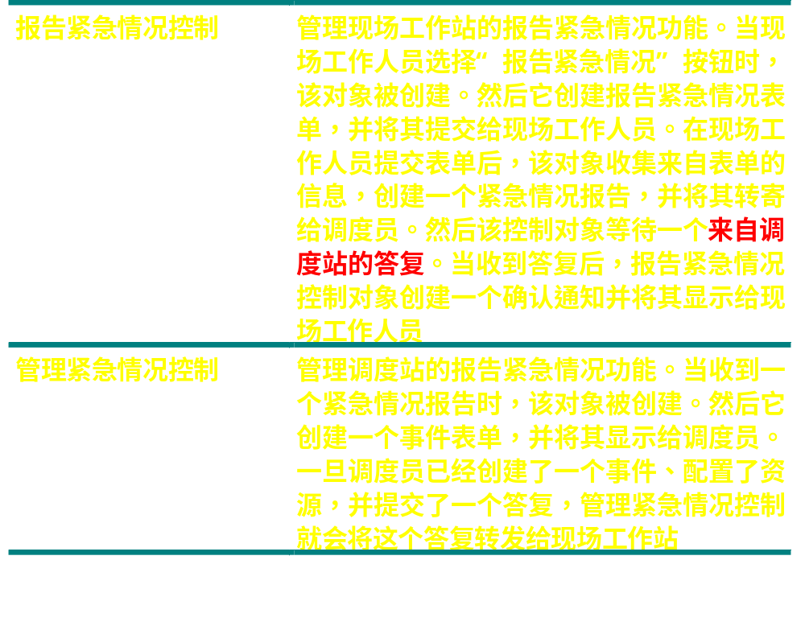
软件工程-2024-第十一章 面向对象分析

Slide 65
在对报告紧急情况用例建模时，使用实体、边界和控制对象对同一个功能建模。通过从事件流观察角度转移到结构性的观察角度，增加了描述的详细程度，并选择了标准术语来引用问题域和系统的主要实体。
下一步要用报告紧急情况用例和已经给出的对象来构建顺序图，顺序图将用例与对象捆绑在一起，表示用例所描述的行为是怎样在它的参与对象间分布的：
软件工程-2024-第十一章 面向对象分析

Slide 66
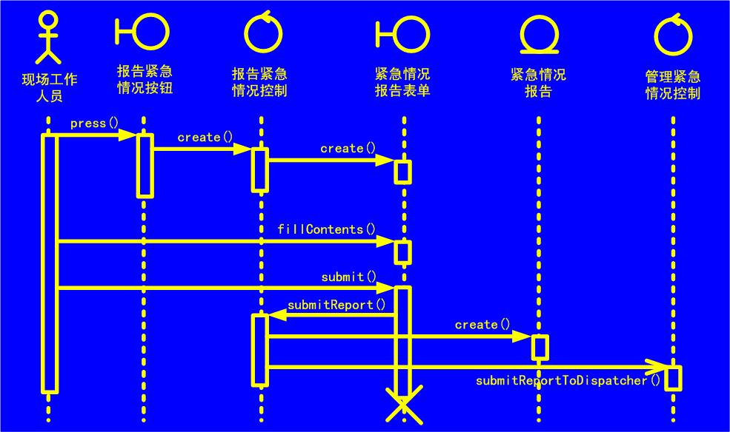
报告紧急情况用例的顺序图（从现场工作站启动）
软件工程-2024-第十一章 面向对象分析

Slide 67
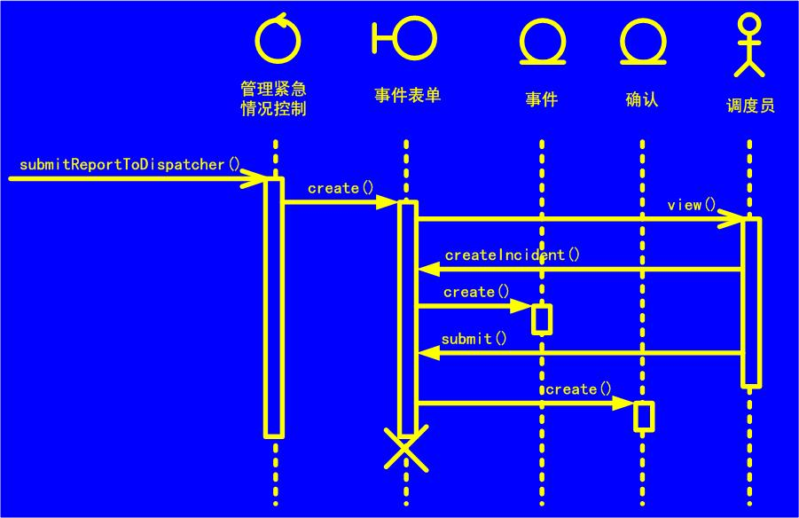
报告紧急情况用例的顺序图（调度站）
软件工程-2024-第十一章 面向对象分析

Slide 68
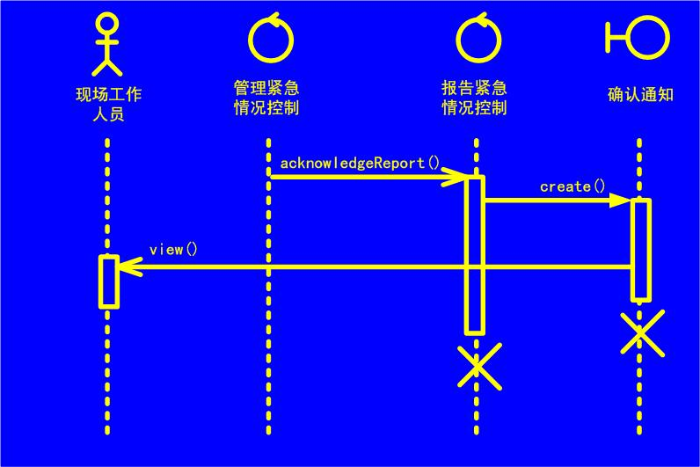
报告紧急情况用例的顺序图（现场工作站上的答复）
软件工程-2024-第十一章 面向对象分析

Slide 69
在报告紧急情况用例的顺序图（调度站）中，发现了在第一次检查报告紧急情况用例时忘记的实体对象“确认”。这个确认对象与确认通知边界对象不同，它保持与一个确认相关的信息，并在确认通知对象之前创建；
当描述到确认对象时，也会发现最初的报告紧急情况用例是不完整的。它仅提到了确认这回事，并没描述与之相关的信息；
这种情况下，开发人员要向客户／用户了解情况，从而定义需要在确认对象中出现的信息。之后，确认对象被加入到分析模型中，而报告紧急情况用例通过加入这条内容而得到了补充：
软件工程-2024-第十一章 面向对象分析

Slide 70
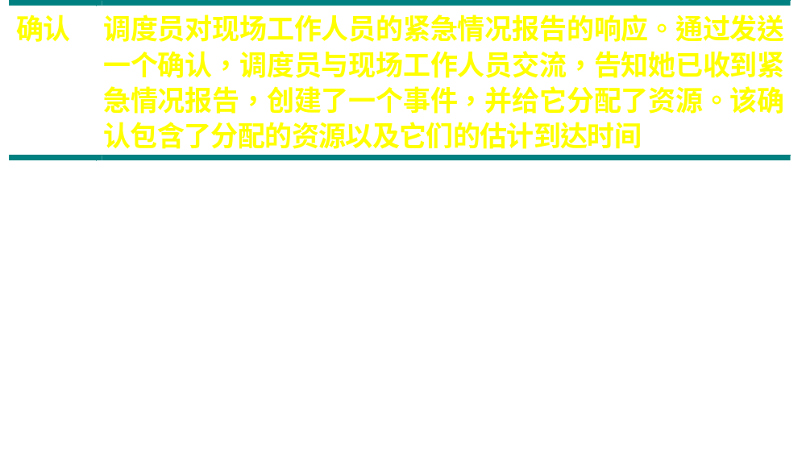
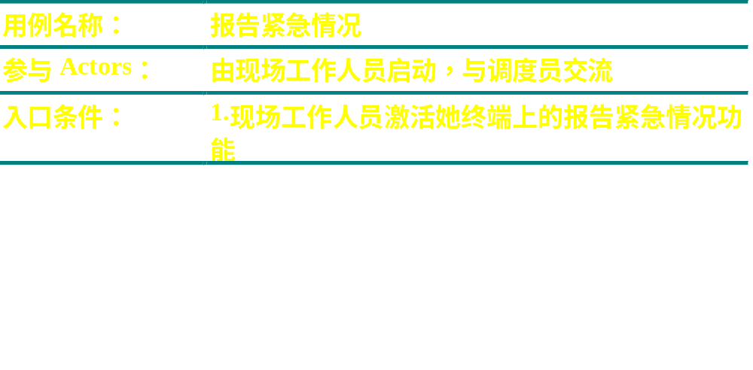
新发现的报告紧急情况用例的实体对象：
改进的报告紧急情况用例：
（接下页）
软件工程-2024-第十一章 面向对象分析

Slide 71
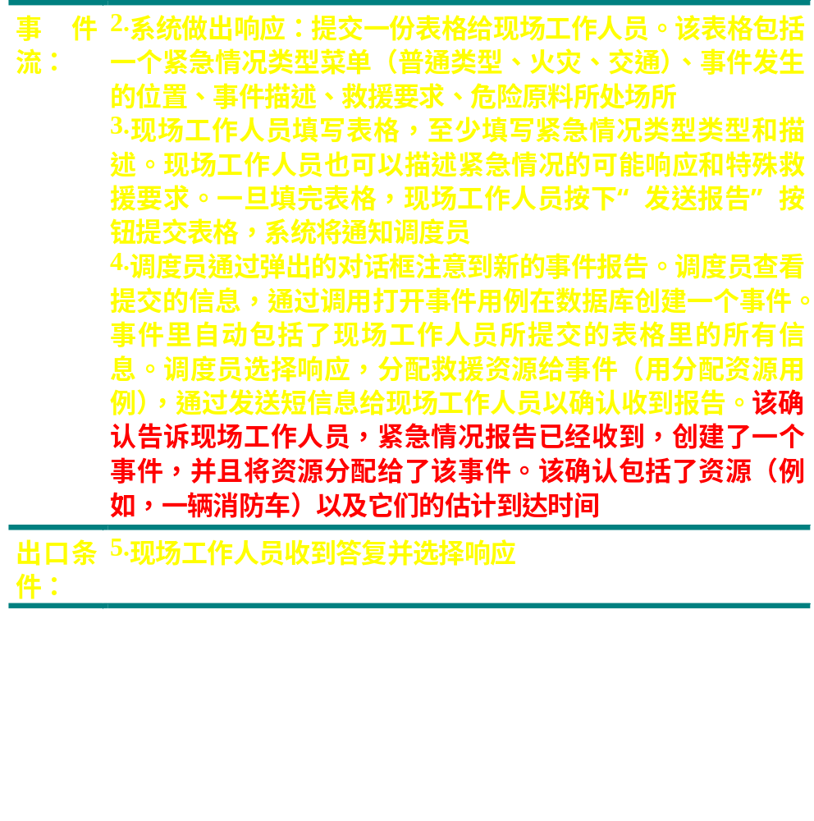
软件工程-2024-第十一章 面向对象分析

Slide 72
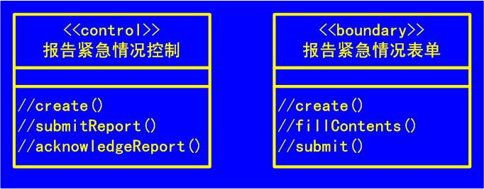
下面开始整理报告紧急情况用例的“分析类”：
首先将描述该用例的顺序图中的“消息”映射成对应“分析类”的“职责”，例如
软件工程-2024-第十一章 面向对象分析

Slide 73
本例中，“职责”的名称基本还是沿用“消息”的名称，因为用例和顺序图还是处于很简略的阶段，这阶段的“消息”和“职责”并没出现什么差异；
“职责”还不是类的操作，故用“//”为其前缀作为表示形式；
然后，绘制报告紧急情况用例的VOPC，以确定各“分析类”间的关联关系，见下图：
软件工程-2024-第十一章 面向对象分析

Slide 74
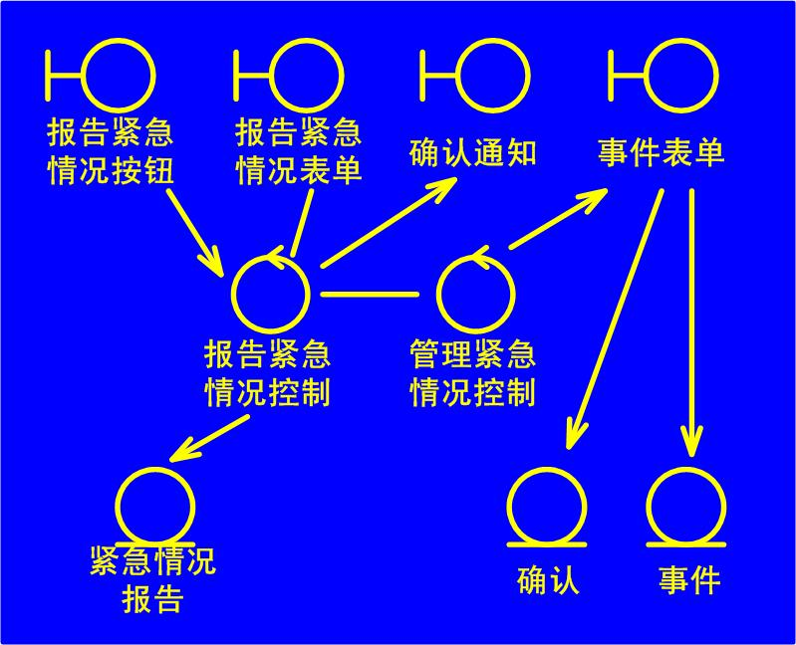
报告紧急情况用例的VOPC
软件工程-2024-第十一章 面向对象分析

Slide 75
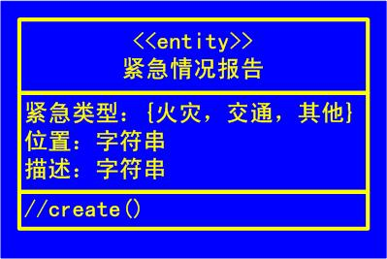
下一步，如果可能，确定一下“分析类”的属性，主要依据各“分析类”自行承担的“职责”；
以实体类紧急情况报告为例，它所对应的职责很简单，只有“创建自己”这条，不过根据用例的事件流中的描述，创建紧急情况报告对象时，需要它包括一些基本信息，由此可以初步给出一些属性：
软件工程-2024-第十一章 面向对象分析

Slide 76
检查分析模型
分析模型用渐进循环方式构建。在第一次构建中，分析模型很少是正确的，甚至是不完整的；
在分析模型形成一个正确的说明、从而能被用来进行后面的设计和实现之前，与客户和用户间的多次循环是必要的；
一旦分析模型变得稳定，应该首先由开发人员检查它，然后是开发方与客户的联合检查。检查针对的目标就是确保需求说明的几种特性：正确性、完整性、一致性、可测试性、现实性等。
软件工程-2024-第十一章 面向对象分析

Slide 77
分析阶段的注意事项
标识实体对象时，要考虑到分析模型处于不断变化中，不必花费太多时间来处理对象或其属性的细节。如果它们是显而易见的，应该记录下来，否则，对每个对象进行试验性的命名和简短描述即可。然而，一旦分析模型稳定下来，每个对象的描述就应该尽可能详细。
软件工程-2024-第十一章 面向对象分析

Slide 78
分析阶段的注意事项
标识边界对象时，是对用户界面的粗略建模，它并不详细描述用户界面的可见方面，那些工作应放在用户模型去做。用户界面的设计将不断演化，甚至在系统的功能性说明稳定下来以后仍会变。如果分析模型和界面的可视部分的变动互相影响，将耗费很多时间在它们间做协调。
软件工程-2024-第十一章 面向对象分析

Slide 79
分析阶段的注意事项
控制对象通常在现实世界没有具体的对应部分。控制对象通常在一个用例的开始被创建，当用例终止时它就不复存在。若很难确定一个控制对象活动的开始和结束，则表明对应的用例可能没有一个定义明确的入口和出口条件。
注意实体类与属性的差异：
软件工程-2024-第十一章 面向对象分析

Slide 80
分析阶段的注意事项
类的属性和独立的实体类有所不同。但是，客观地讲，它们之间的界限并不十分清晰。在以下两种情况下，通常将特定客体（信息）建模为独立的实体类：
  客体具有比较复杂的自身行为；
  客体具有独立标识（Identification），有可能被多类对象共享或传递。
相反，在以下情形，通常将特定客体建模为类的属性：
  客体除了非常简单的取／赋值操作（set，get等），不具备更多其他行为；
  客体不需要独立标识，仅供一类对象使用。
软件工程-2024-第十一章 面向对象分析

Slide 81
分析阶段的注意事项
有些时候，建模形式的选择不容易一步到位。例如，在分析和设计的演进过程中，如果发现之前定义的实体类A几乎没有行为并且仅仅被另外一个类B使用，那么可以将类A转换成类B的一项属性a。相反地，如果类X的某个属性y越来越显现出复杂的行为特征，则可以考虑将该属性建模为一个独立的实体类Y。
软件工程-2024-第十一章 面向对象分析

Slide 82
分析阶段的注意事项
当模型逐渐清晰时，应检查各“分析类”间的关系：
  把一对多、多对多的复杂关系尽量变为受限的一对一关系；
  把“分析类”体现的概念组成层次，即从特殊到一般的“归纳”，即泛化。
这些是试图减少关系的数量、降低复杂性的手段，但是要注意：
软件工程-2024-第十一章 面向对象分析

Slide 83
分析阶段的注意事项
  泛化（generalization）不等同于继承
  继承是一种复用（即重用）属性和行为的机制，即使继承的类之间不存在归纳关系，比如，把散列表类改进成集合类的这种“继承”；
  在分析中仅仅关注把概念组织成泛化关系，而不能用复用的形式来解释。继承层次结构将在对象设计中重新构建，虽然它最初是从归纳关系中衍生出来的。
软件工程-2024-第十一章 面向对象分析

Slide 84
分析总结
需求活动是高度循环和渐进的：
  从功能模型（UseCase）向动态模型（交互图组、状态图）过渡的过程中，既可能发现遗漏的对象，又可能因此而充实、扩充用例；
  从动态模型向静态模型（对象图、类图）过渡的过程中也可能发现需要修改用例的地方；
  检查模型的阶段当然也存在修改用例的可能性；
  并且，这些还都不包括客户方随时可能对需求做出的变动。
软件工程-2024-第十一章 面向对象分析

Slide 85
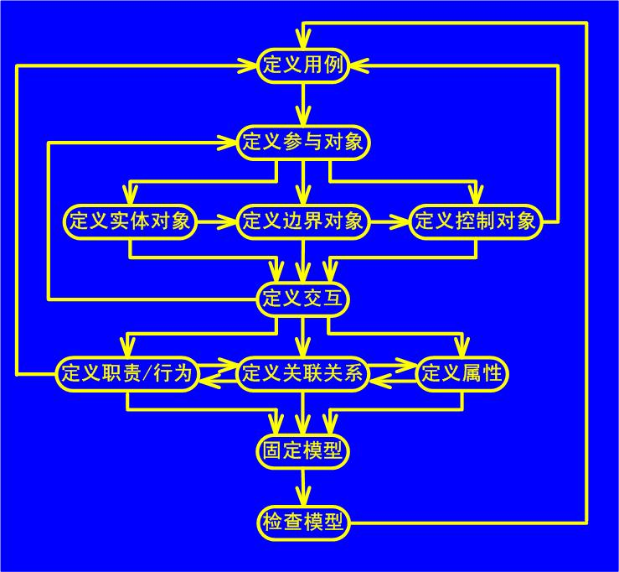
面向对象分析阶段活动总结
软件工程-2024-第十一章 面向对象分析

Slide 86
分析总结
一旦模型到达大多数修改都是修饰性的程度，即模型进入稳定期，就应考虑进行系统设计了；
何时由分析进入下一阶段，是一个“度”的把握。若没有更多的信息使你能发现模型存在有问题或需要进行改动，就可以往下走。让每个细节都正确代价会很高，经过下一次变更，其中的一些细节会变得无关紧要。
软件工程-2024-第十一章 面向对象分析

